Slide 1

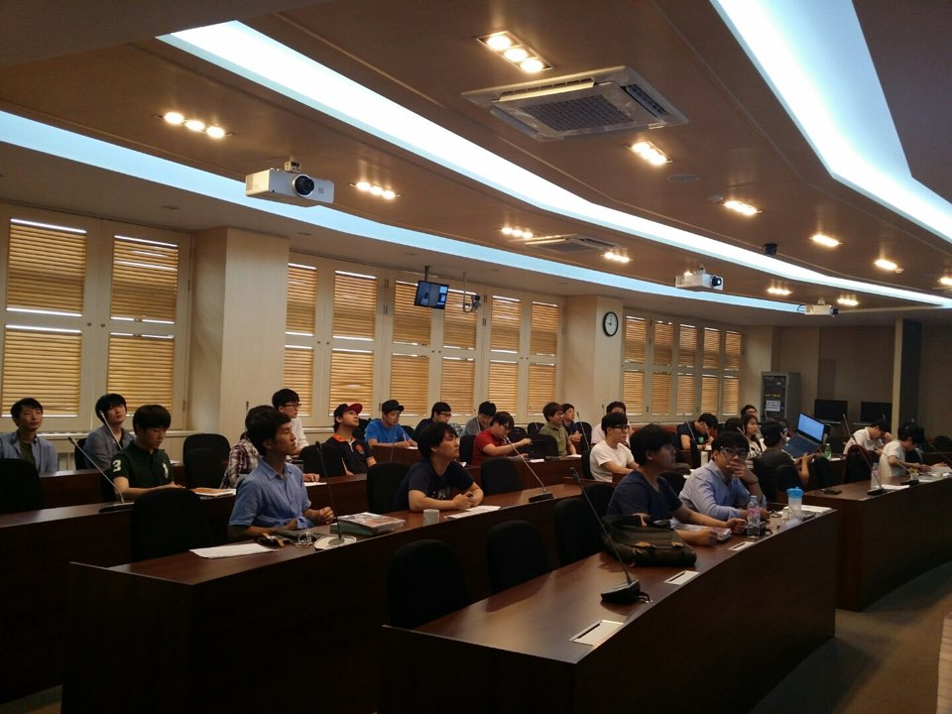
Report registration Site
Login-ID :
(학번)
201500000
Login
Join
Password :
***********
Login

Slide 2
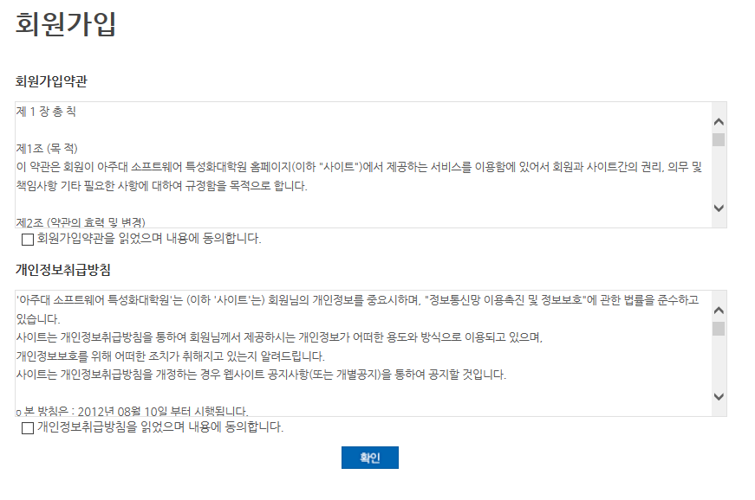
Report registration Site
첫페이지로
Log In
회원가입

Slide 3
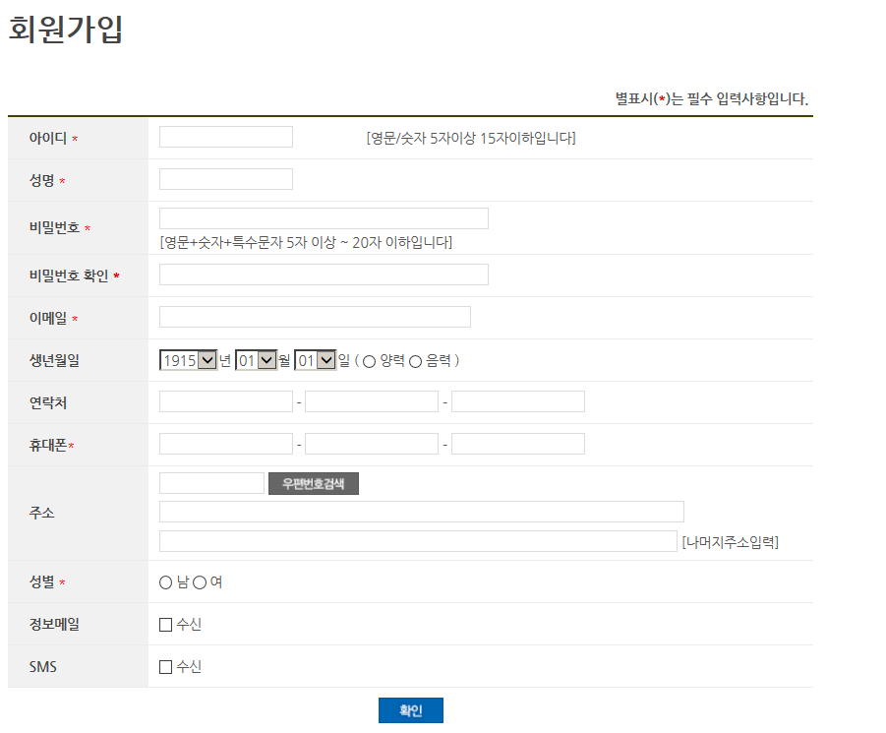
Report registration Site
첫페이지로
Log In
회원가입

Slide 4
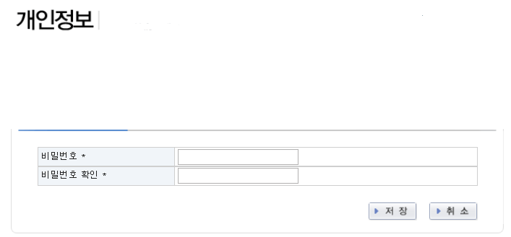
Report registration Site
Report registration Site
개인정보
Log Out
비밀번호변경

Slide 5
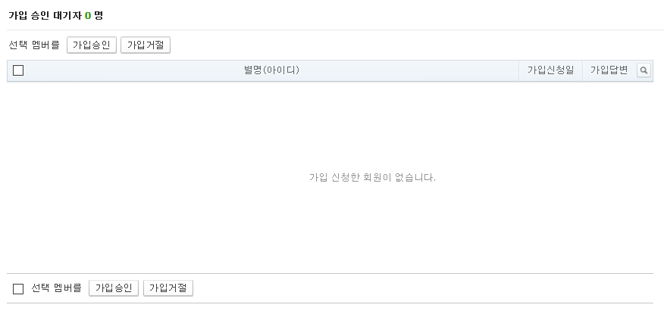
Report registration Site
회원관리
Log Out
관리자
소프트웨어특성화학과
담당교수: 박신혜
학생수: 17명
관리자용-가입승인

Slide 6
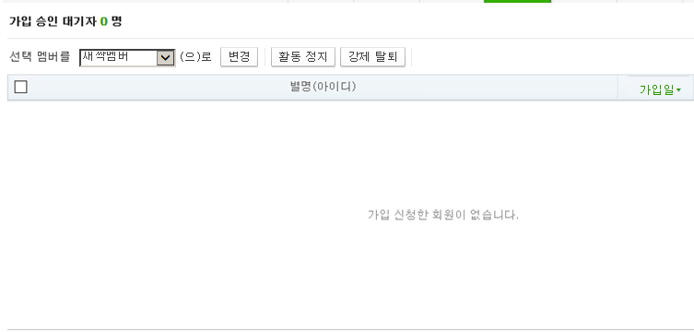
Report registration Site
회원관리
Log Out
관리자
소프트웨어특성화학과
담당교수: 박신혜
학생수: 17명
관리자용- 회원등급관리

Slide 7
Report registration Site
개인정보
Log Out
조인성 (학생)
소프트웨어특성화학과
담당교수: 박신혜
학생수: 17명
과제 게시판
글쓰기
No. | 제목 | 작성자 | 작성일 | 비고
1 | Secure s/w 용어정리 | 조인성
2 | Secure s/w 용어정리 | 양경석
3 | Secure s/w 용어정리 | 임혜선
4 | Secure s/w 용어정리 | 조은상
5 | Secure s/w 용어정리 | 이수훈
6 | Secure s/w 용어정리 | 홍명기
수정
Main(학생용)

Slide 8
Report registration Site
회원관리
Log Out
관리자
소프트웨어특성화학과
담당교수: 박신혜
학생수: 17명
과제 게시판
글쓰기
No. | 제목 | 작성자 | 작성일 | 비고
1 | Secure s/w 용어정리 | 조인성 | 2015.09.16
2 | Secure s/w 용어정리 | 양경석 | 2015.09.16
3 | Secure s/w 용어정리 | 임혜선 | 2015.09.16
4 | Secure s/w 용어정리 | 조은상 | 2015.09.16
5 | Secure s/w 용어정리 | 이수훈 | 2015.09.16
6 | Secure s/w 용어정리 | 홍명기 | 2015.09.16
삭제
삭제
삭제
삭제
삭제
삭제
Main(관리자용)

Slide 9
Report registration Site
학생관리
Log Out
박신혜(교수)
소프트웨어특성화학과
담당교수: 박신혜
학생수: 17명
과제 게시판
글쓰기
No. | 제목 | 작성자 | 작성일 | 확인/ 점수
1 | Secure s/w 용어정리 | 조인성 | 2015.09.16 | Check
2 | Secure s/w 용어정리 | 양경석 | 2015.09.16 | uncheck
3 | Secure s/w 용어정리 | 임혜선 | 2015.09.16 | uncheck
4 | Secure s/w 용어정리 | 조은상 | 2015.09.16 | uncheck
5 | Secure s/w 용어정리 | 이수훈 | 2015.09.16 | uncheck
6 | Secure s/w 용어정리 | 홍명기 | 2015.09.16 | uncheck
Main(교수용)

Slide 10
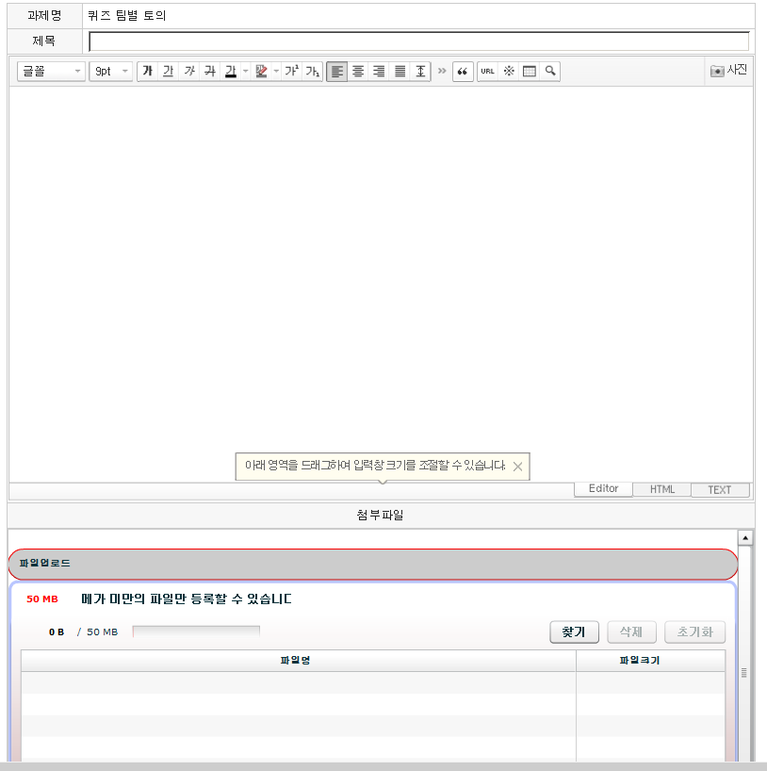
Report registration Site
개인정보
Log Out
조인성
소프트웨어특성화학과
담당교수: 박신혜
학생수: 17명
과제 게시판
저장
리스트로..
글쓰기(학생, 관리자, 교수)

Slide 11

Report registration Site
개인정보
Log Out
조인성
소프트웨어특성화학과
담당교수: 박신혜
학생수: 17명
과제 게시판
수정/저장
리스트로..
No. | 제목 | 작성자 | 작성일 | 확인/ 점수
1 | Secure s/w 용어정리 | 조인성 | 2015.09.16 | Check
 | 첫 과제로 내 주신, Security 관련 용어를 정리 하였습니다. 감사합니다.
 |  | 첨부파일 | 점수확인: A
본인 외 점수확인 불가
학생 : 점수확인

Slide 12
Report registration Site
학생정보
Log Out
박신혜(교수)
소프트웨어특성화학과
담당교수: 박신혜
학생수: 17명
과제 게시판
수정/저장
리스트로..
No. | 제목 | 작성자 | 작성일 | 확인/ 점수
1 | Secure s/w 용어정리 | 조인성 | 2015.09.16 | Check
 | 첫 과제로 내 주신, Security 관련 용어를 정리 하였습니다. 감사합니다.
 |  | 첨부파일
A+
A
B+
B
확인/정정
교수 : 점수

